Slide 1


Slide 2
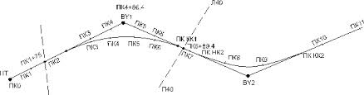
Лекция 4.
Проектирование улицы в плане

Slide 3
Тема: "Проектирование плана трассы автомобильной дороги"
При проектировании автомобильных дорог, разрабатываются три основных рабочих документа:
План трассы – (вид сверху) или горизонтальная проекция дороги.
Продольный профиль – вертикальное сечение дороги по оси трассы.
Поперечные профили – вертикальное сечение дороги, перпендикулярное её оси.
Положение оси автомобильной дороги на местности называется трассой.
Для лучшей ориентировки трассу делят на километры и на стометровые отрезки, называемые пикетами. Пикеты и километры последовательно нумеруют.

Slide 4
Выбор направления трассы автомобильной дороги
Выбор положения трассы дороги является самым ответственным этапом проектирования, поскольку оказывает значительное влияние на стоимость строительства и эксплуатации дорог, удобство и безопасность движения, степень влияния дороги на окружающую среду.
Существует два метода нанесения трассы автомобильной дороги:
1.Метод гибкой линейки (клотоидное трассирование)
2.Традиционный метод (полигонное трассирование)

Slide 5
1. Метод гибкой линейки
Метод клотоидного трассирования состоит в том, что на карте, сообразуясь с рельефом и ситуацией вписывают плавную линию от руки либо с помощью специальной гибкой линейки – сплайна. Затем по шаблонам клотоидных кривых устанавливают радиус R и параметры (элементы кривых).
Метод гибкой линейки позволяет наносить наиболее оптимальные варианты трассы, обеспечивающие лучшее сочетание с окружающим ландшафтом, поэтому его применяют как основной при ручном и автоматизированном проектировании плана трассы.

Slide 6
Традиционный метод:
1.Начальный и конечный пункты трассы соединяют прямой, которая называется воздушной линией.
2.Устанавливают контрольные точки, через которые должна пройти трасса при обходе препятствий.
3.Через контрольные точки наносят ломаный магистральный ход (полигон).
4.Измеряют углы поворота (их измеряют между продолжением трассы и новым направлением).
5.Вписывают кривые в плане.

Slide 7
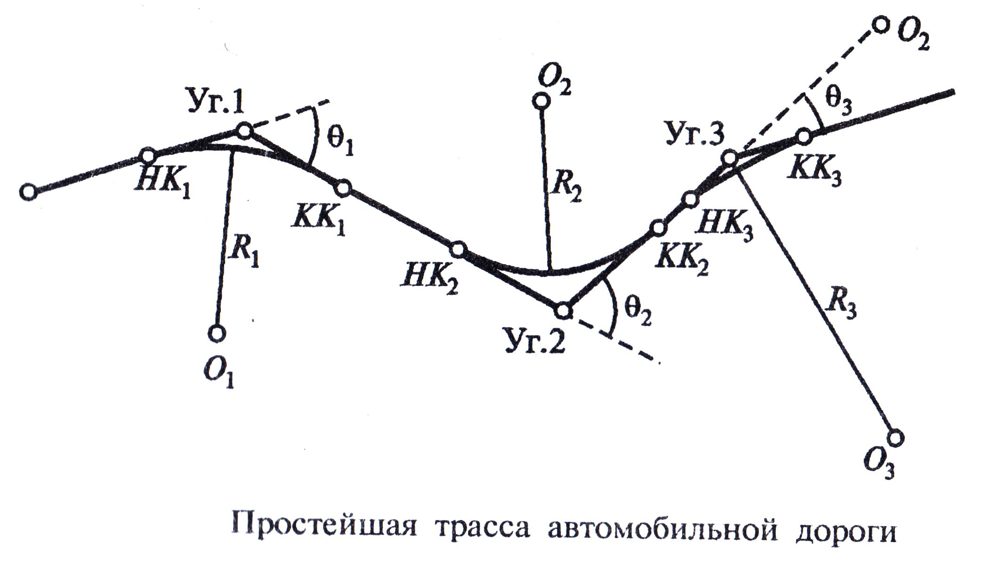
НК – начало кривой
КК – конец кривой
R – радиус
θ – угол поворота

Slide 8
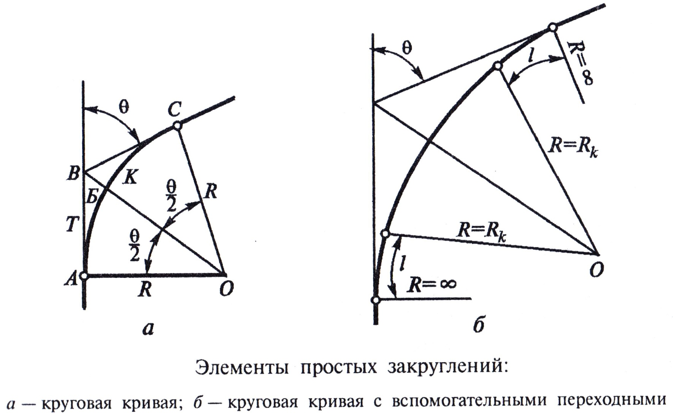
R – радиус
θ – угол поворота
Т – тангенс
Б – биссектриса
К – кривая

Slide 9
Измерение длины трассы автомобильных дорог происходит по прямым линиям, т.е. по ломаному тангенсальному ходу, в следствие этого фактическая длина трассы в связи с наличием криволинейных участков будет меньше, чем измеренная. Поэтому на каждом закруглении должно вычислять величину поправки – домера, представляющего собой разницу длин по прямым (Т) и кривой (К):
Д = 2Т - К

Slide 10
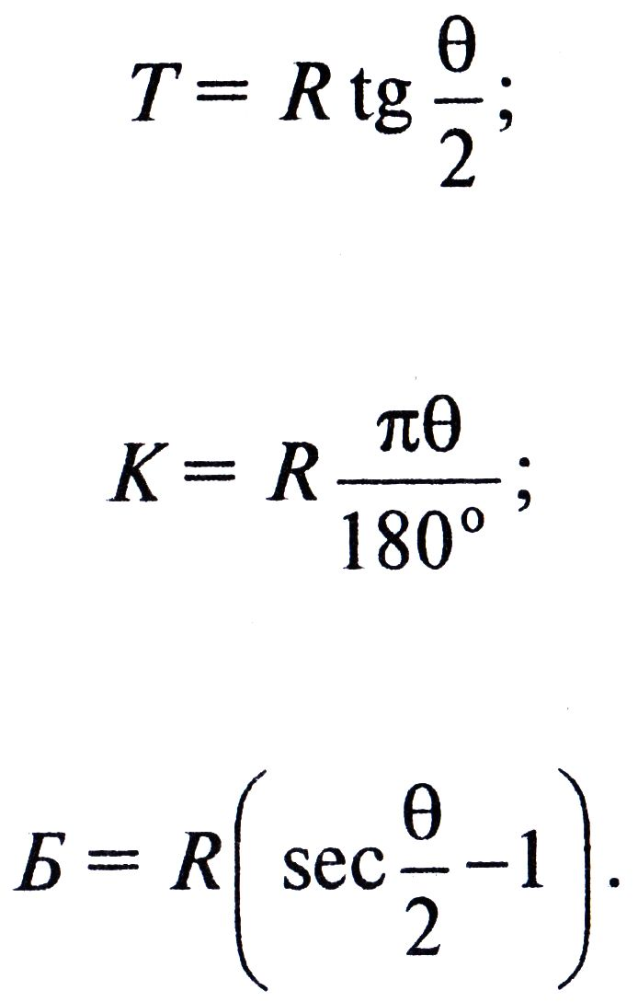
Связь геометрических элементов выражается по следующим формулам:
Тангенс
Кривая
Биссектриса

Slide 11
Трассу по возможности следует располагать:
-ближе к магистральной линии (по-возможности сокращать протяжённость автомобильной дороги);
-огибать крупные формы рельефа, что сокращает объёмы земляных работ и придаёт автомобильной дороге гармоничную сочетаемость с элементами ландшафта;
-обходить населённые пункты;
-ценные земли;
-неблагоприятные по инженерно-геологическим условиям участки (болота, пучинистые грунты и т.д.)
-в районах с частыми снежными и песчаными заносами необходимо учитывать направление господствующих ветров так, чтобы обеспечить незаносимость дороги.

Slide 12
После того, как на карту нанесён магистральный ход, для придания трассе автомобильной дороги плавности, в местах поворотов магистральной линии вписываются кривые.
Для автомобильных дорог:
1 технической категории при R > 3000 м и
2-5 технической категории при R > 2000 м
вписываются круговые кривые.
Для автомобильных дорог:
1 технической категории при R < 3000 м и
2-5 технической категории при R < 2000 м
вписываются переходные кривые с круговой вставкой.

Slide 13
Нормами на проектирование автодорог установлены значения допустимых в трудных условиях наименьших радиусов кривых в плане для различных категорий дорог.
При назначении радиусов кривых необходимо стремиться к максимально возможному в условиях данного угла поворота радиусу.
Там, где условия позволяют, следует назначать радиусы равные или более 3000 м, условия движения по которым не отличаются от условий на прямых участках.
Ландшафтное проектирование – проложение дороги на местности, обеспечивающее плавность сопряжения между собой элементов трассы и гармоничное сочетание дороги с окружающим ландшафтом.
Ландшафт – исторически сложившиеся в результате развития природы и деятельности человека комплекс рельефа, грунтовых пород, поверхностных и грунтовых вод, почв и растительности.
Согласно рекомендациям по ландшафтному проектированию:
-кривые в плане и продольном профиле следует совмещать, при этом кривые в плане должны быть на 100-150 метров длиннее кривых в продольном профиле;
-следует избегать сопряжений концов кривых в плане с началом кривых в продольном профиле, расстояние между ними должно быть не менее 150 метров;
-радиусы смежных кривых в плане должны различаться не более чем в 1,3 раза.

Slide 14
Элементы плана автомобильных дорог
Трасса – пространственная ось автодороги, размещаемая на местности.
План трассы – проекция оси автомобильной дороги на горизонтальную плоскость.

Slide 15
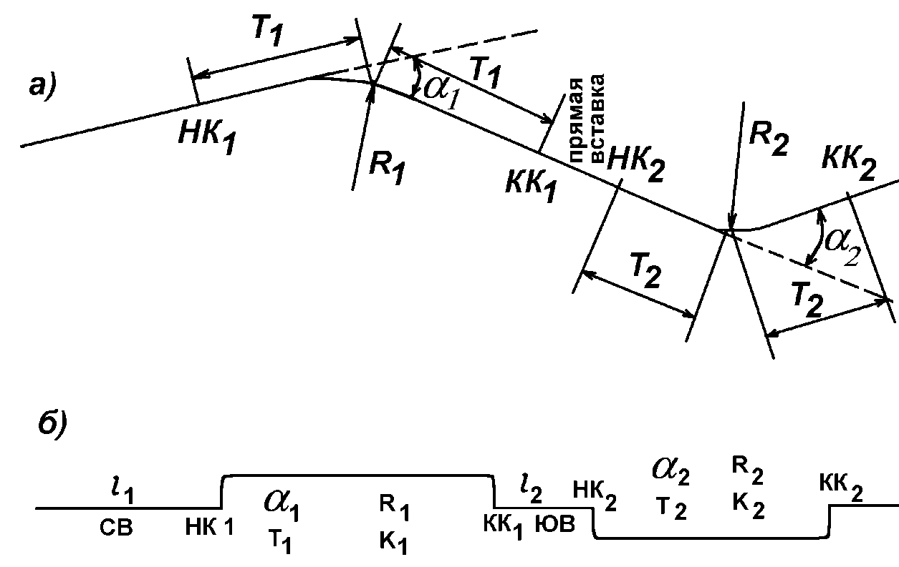
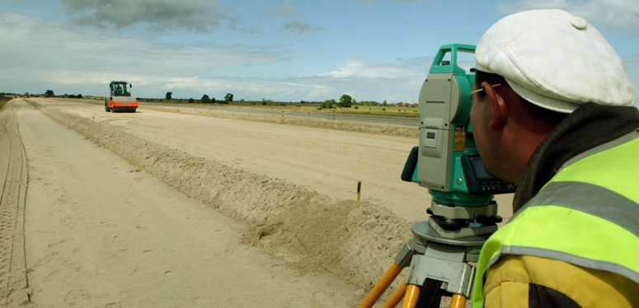
Автомобильные дороги
Изыскание и проектирование

